Slide 1

События и jQuery — понятное введение
Краткое, практичное руководство для начинающих веб‑разработчиков. Разберём, что такое события в браузере, как на них реагировать на чистом JavaScript и как упростить работу с помощью jQuery.

Slide 2

1. Что такое события?
Событие — это действие пользователя или браузера, на которое ваш код может реагировать.
Клик мыши
Нажатие клавиши
Загрузка страницы
Отправка формы
Изменение поля ввода
JavaScript позволяет «слушать» события и выполнять функции, когда они происходят.

Slide 3
2. Простой пример события (JavaScript)
HTML:
<button id="btn">Нажми меня</button>
JS:
let button = document.getElementById("btn"); button.onclick = function() { alert("Кнопка нажата!"); };
Когда пользователь кликает — выполняется функция. Простая и наглядная модель реакции на событие.

Slide 4
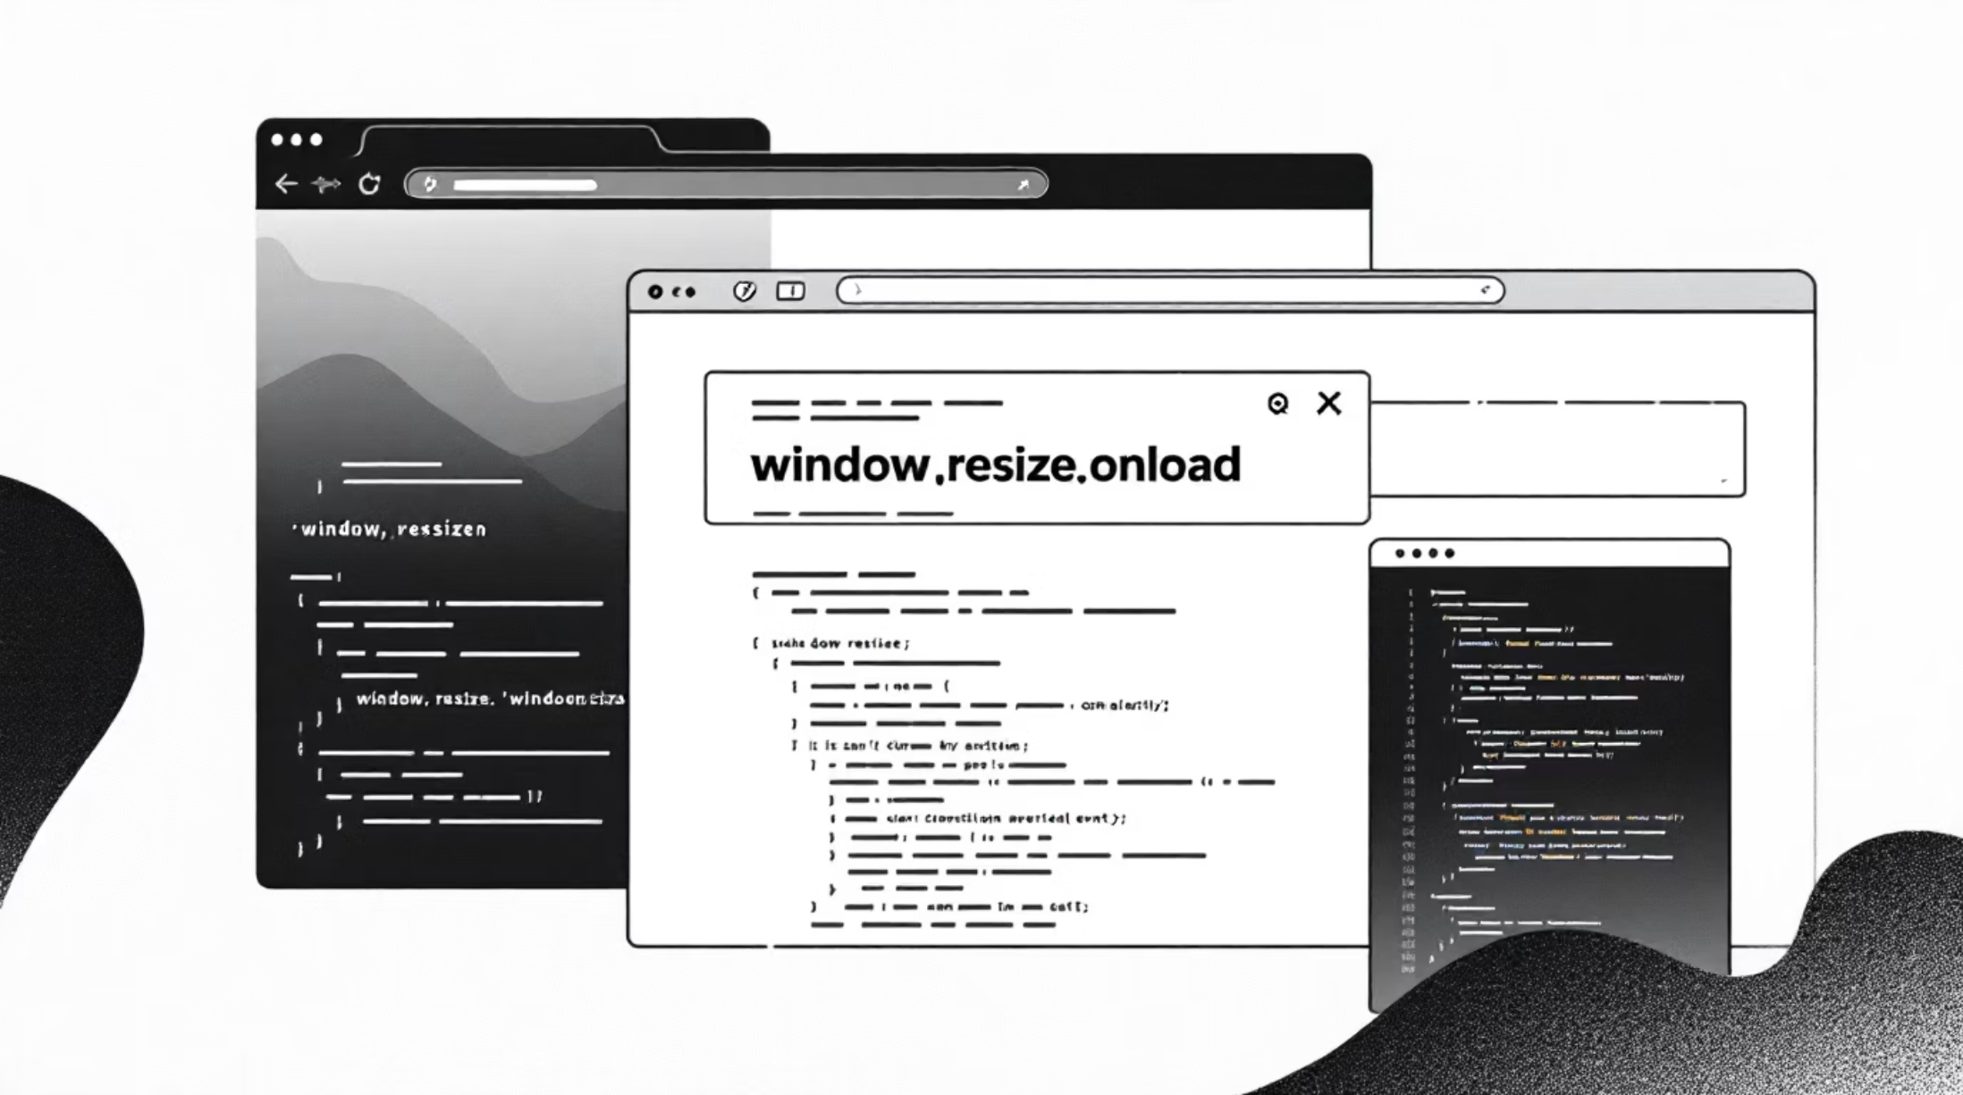
3. События окна и документа
События окна (window) полезны для реакции на глобальные изменения:
load — страница полностью загружена
resize — изменение размера окна
scroll — прокрутка
window.onload = function() { console.log("Страница загружена"); };
События документа — реакции на действия внутри DOM:
document.addEventListener("click", () => console.log("Клик по документу"));

Slide 5
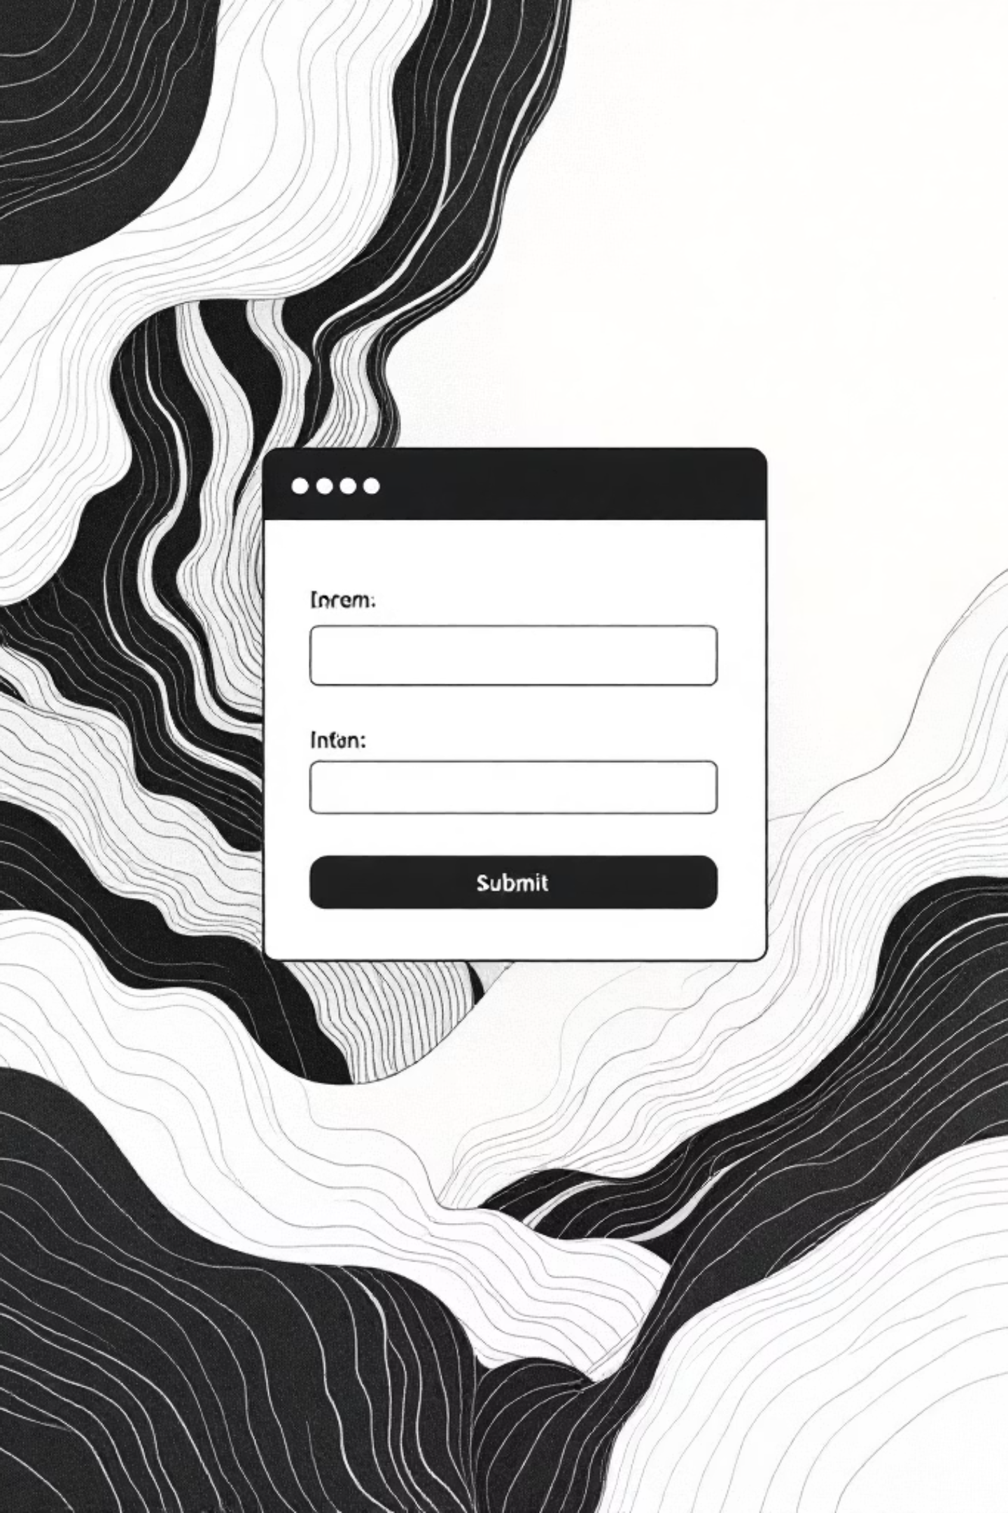
4. События форм — валидация и контроль
Часто используются для проверки данных перед отправкой и для улучшения UX.
submit — отправка формы
change — изменение значения
focus — получение фокуса
blur — потеря фокуса
Пример: отмена стандартной отправки
let form = document.getElementById("form"); form.onsubmit = function(event) { event.preventDefault(); alert("Форма отправлена!"); };

Slide 6

5. События клавиатуры
Полезны для сочетаний клавиш, игровых событий, поиска по вводу и доступности.
keydown — клавиша нажата
keyup — клавиша отпущена
keypress — ввод символа (устаревшее в ряде случаев)
Пример:
document.addEventListener("keydown", function(event) { console.log("Нажата клавиша: " + event.key); });

Slide 7

6. Что такое библиотека JavaScript?
Библиотека — набор готовых функций, который упрощает повторяющиеся задачи и ускоряет разработку.
jQuery — работа с DOM и событиями
React — построение интерфейсов (фреймворк)
Lodash — утилиты для работы с данными
Библиотеки сокращают объём кода и скрывают кросс‑браузерные нюансы.

Slide 8
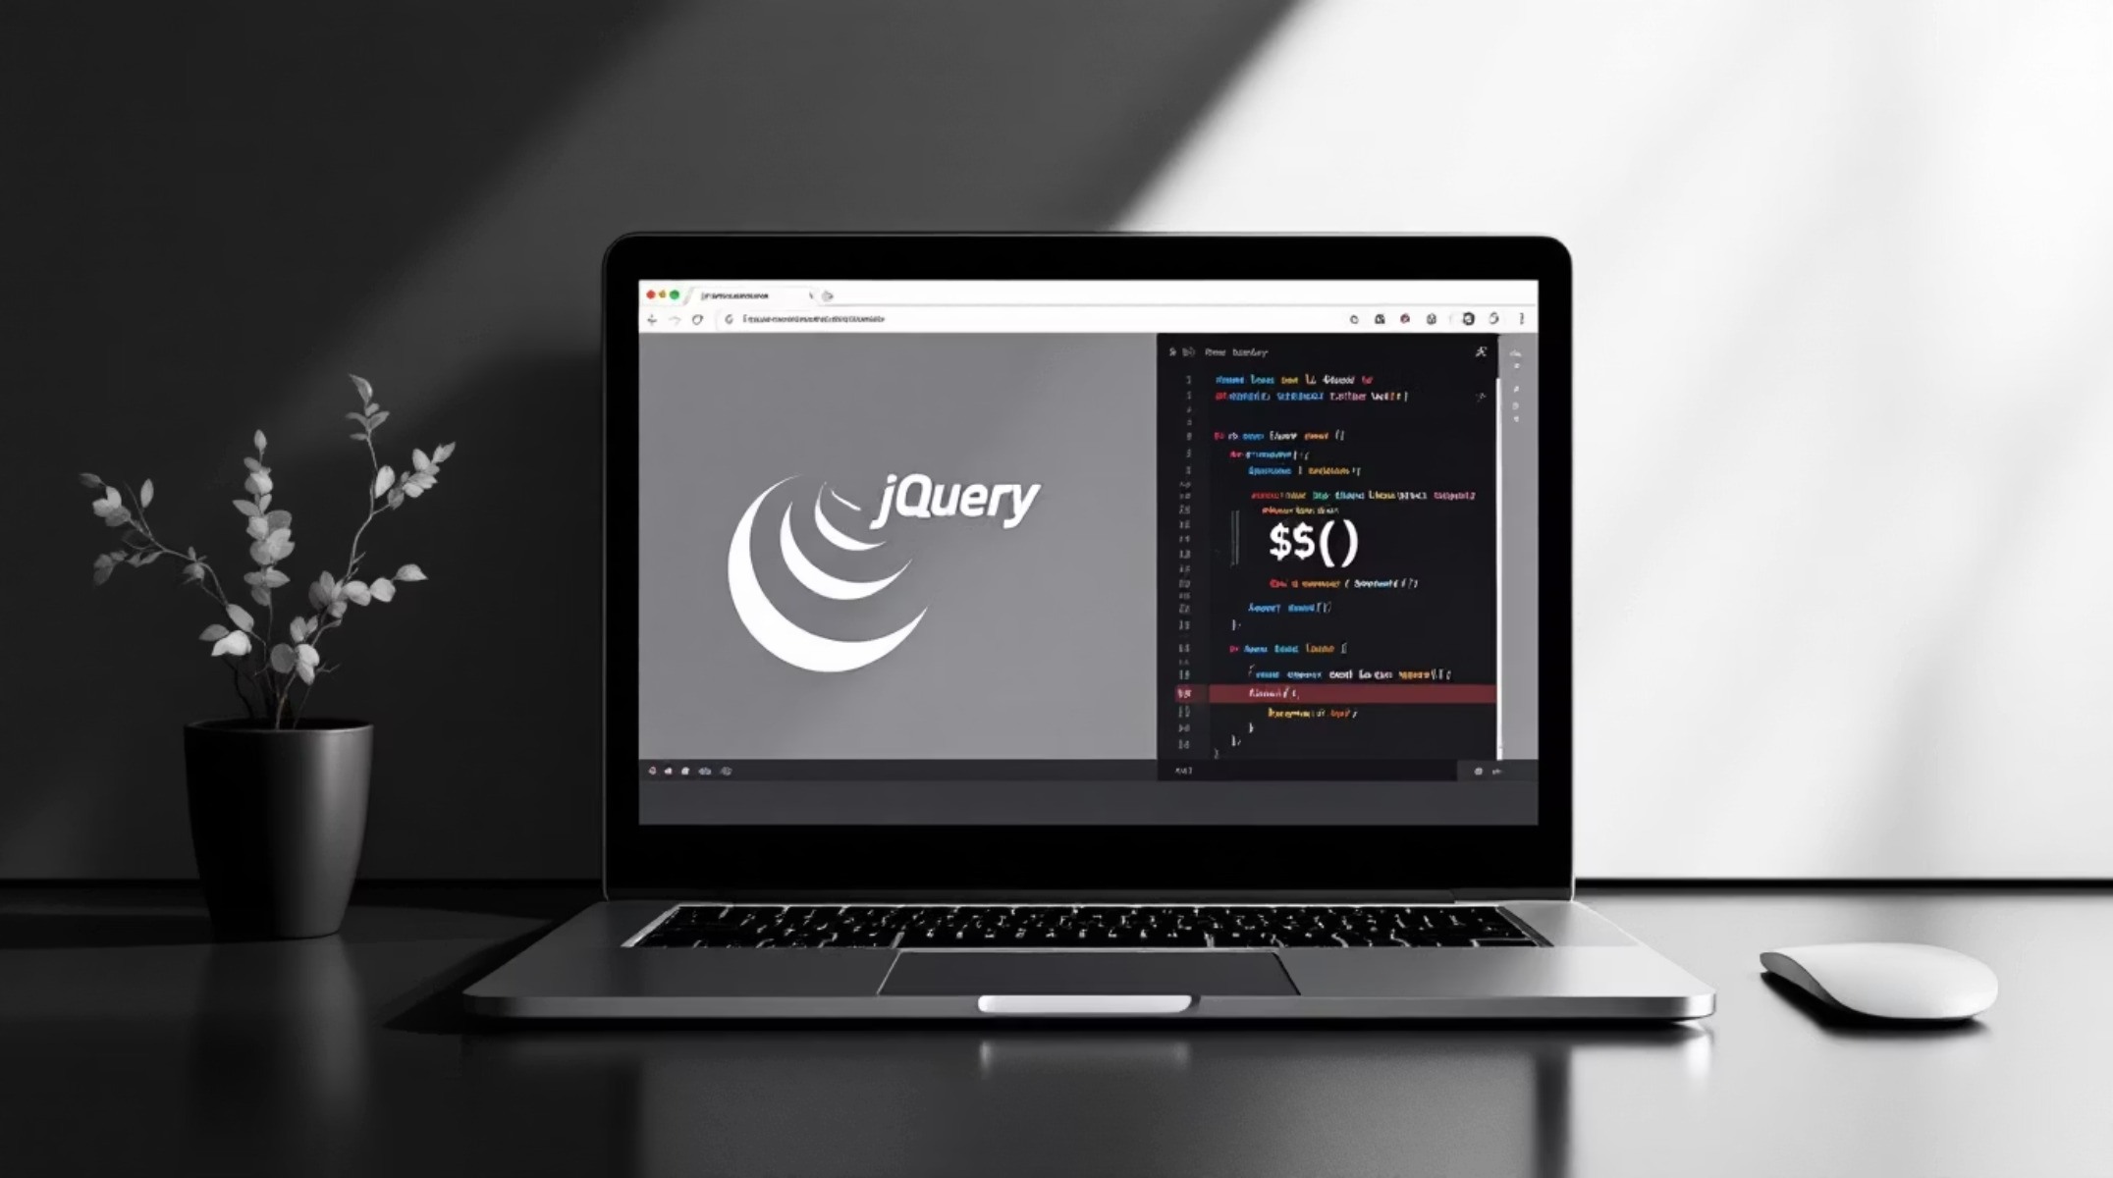
7. Введение в jQuery — основная идея
jQuery делает код короче и читабельнее: главная функция — $(selector).
Упрощает выбор элементов
Сокращает обработку событий
Добавляет простые эффекты и AJAX
Пример: обработка клика
$("#btn").click(function() { alert("Кнопка нажата!"); });

Slide 9

8. Как подключить jQuery
Можно скачать с официального сайта или подключить через CDN — проще и быстрее.
CDN пример (вставлять перед </body>):
<script src="https://code.jquery.com/jquery-3.6.0.min.js"></script> <script src="script.js"></script>
Важно: подключать библиотеку до вашего кода, который её использует.

Slide 10

Практиковать примеры
Понимать события
Использовать jQuery
Краткое руководство по применению:
Понимать события
Практиковать
Использовать jQuery
Различайте события окна, документа, форм и клавиатуры.
Пиши маленькие примеры: клики, валидация форм, лог клавиш.
Когда нужно быстро и просто — применяй jQuery для манипуляции DOM и событий.
После изучения вы должны уметь: понимать события, работать с ними, подключать и использовать jQuery для задач с DOM и событиями.

